Slide 1
Челик
Јана Чанић

Slide 2
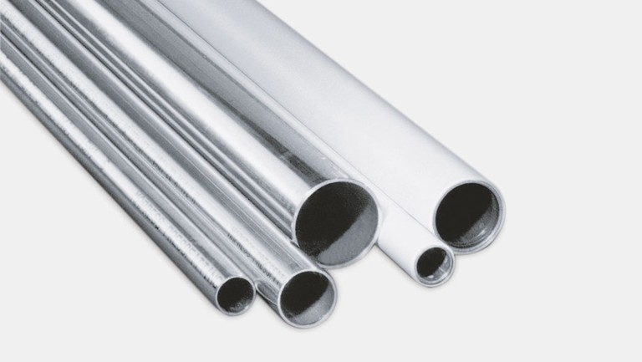
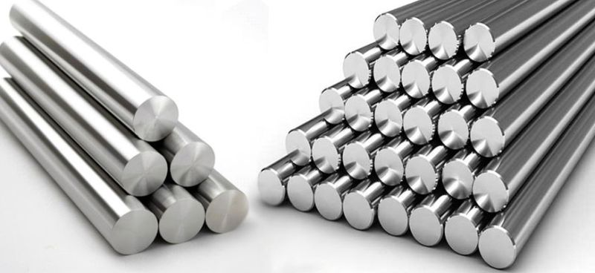
Подела и састав челика
Челик се састоји од легуре гвожђа с мање од 2,14% угљеника.
Подела:
врсте легирајућих елемената -
угљенични и
легирани
према намени -
контрукциони
алатни и
специјални

Slide 3
Карактеристике и особине
Челик је:
сиве боје
тврд
чврст
еластичан
добар проводник топлоте
повољан за обраду (може да се лије, реже, ваља...)

Slide 4
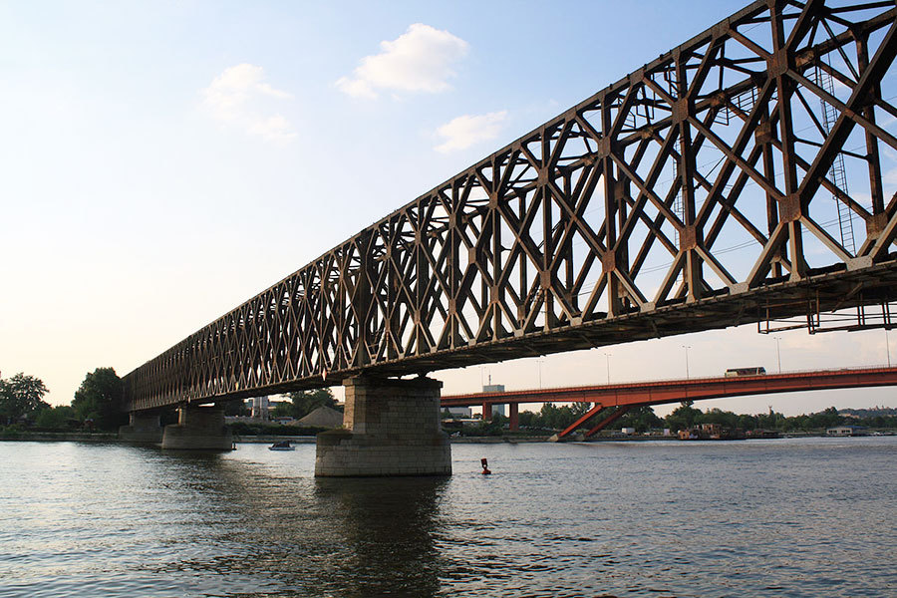
Примена (где се челик користи)
Примена челика је разноврсна, како у машиноградњи тако и у грађевинарству. Челик се користи за градњу челичних конструкција, мостова, железничких шина, превозних средстава, разних машина, алата...

Slide 5
Предмет направљен од челика
тигањ од нерђајућег челика

Slide 6
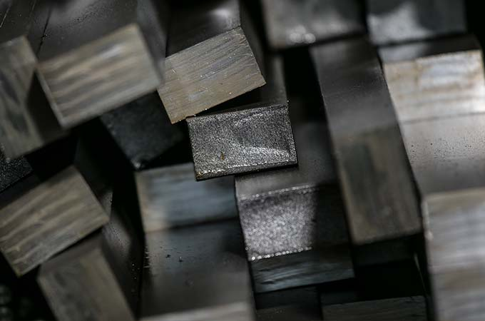
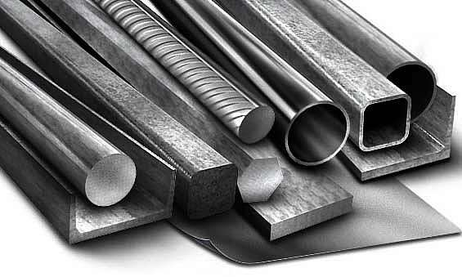
Слике челика

